Slide 1
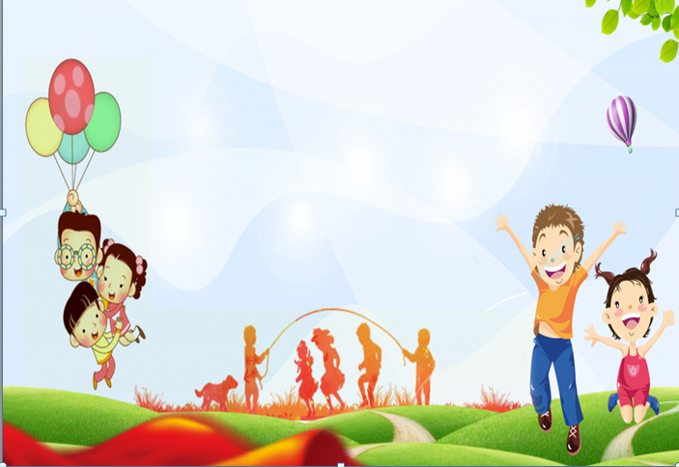
Bài 12 :
Chăm sóc, bảo vệ
cây trồng và vật nuôi
(tiết 2)

Slide 2
Khởi động

Slide 3

HOẠT ĐỘNG 1
Nhận biết một số cây và con vật không an toàn khi tiếp xúc

Slide 4

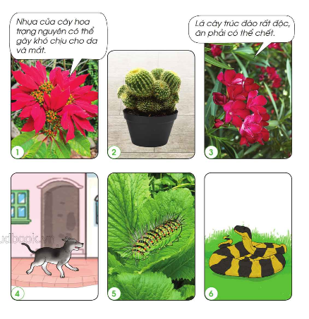
THẢO LUẬN NHÓM 2
Hãy nói những nguy hiểm có thể xảy ra cho chúng ta khi tiếp xúc với các cây và con vật trong hình dưới đây

Slide 5
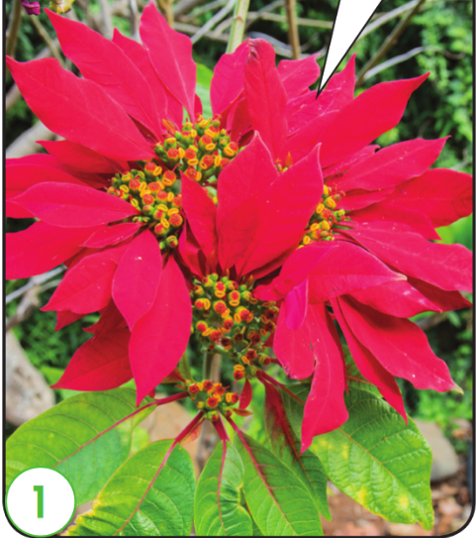
Nhựa của cây hoa trạng nguyên có thể gây khó chịu cho da và mắt

Slide 6
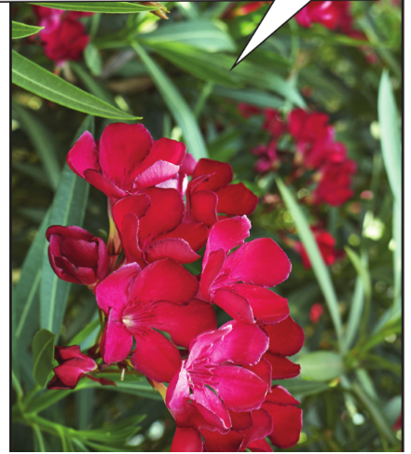
Nhựa của cây trúc đào rất độc, ăn vào có thể chết.

Slide 7
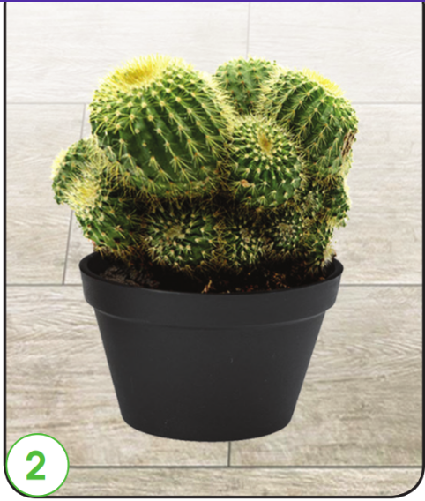
Gai của cây xương rồng đâm vào tay có thể gây viêm nhiễm.
Nhựa cây xương rồng có thể gây phồng rộp da và niêm mạc mắt

Slide 8
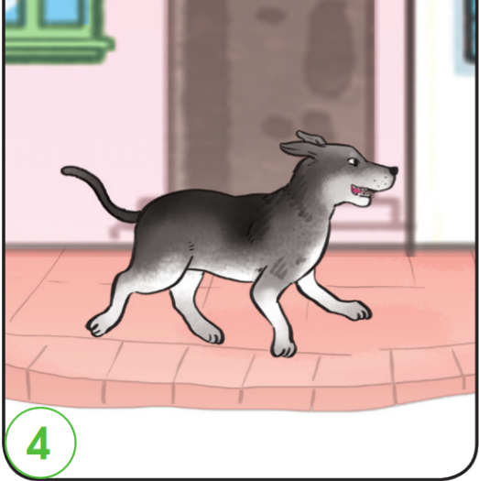
Rất nguy hiểm khi để chó chạy ngoài đường không đeo rọ mõm.
Chó có thể cắn người và truyền bệnh dại.

Slide 9
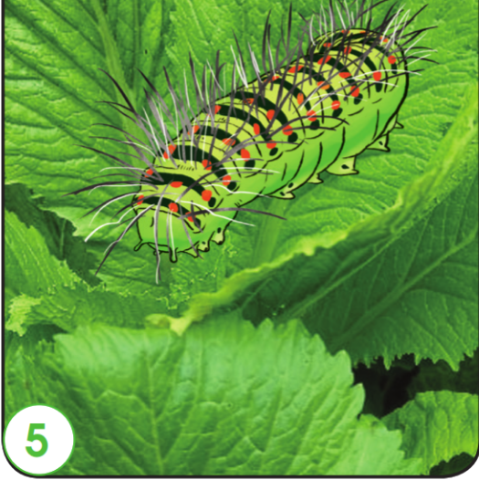
Những chùm lông của sâu róm có màu sắc sặc sỡ có thể gây độc

Slide 10
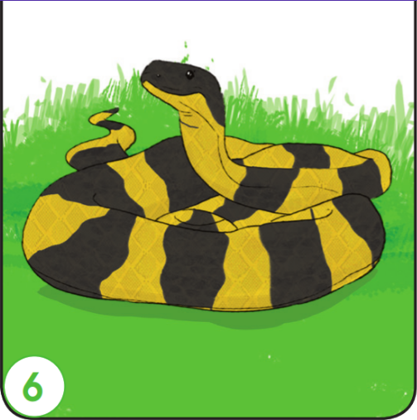
Rắn có nọc độc có thể gây chết người.

Slide 11

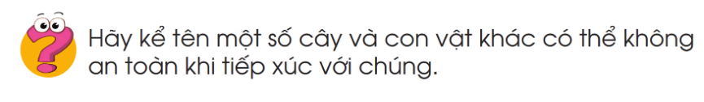

Slide 12
Lưu ý
- Cần cẩn trọng khi tiếp xúc với một số cây và con vật.
-Không ngắt hoa, bẻ cành cây vừa giữ vẻ đẹp của cây vừa tránh tiếp xúc vào gai, nhựa của cây, có thẻ gây bỏng, phồng rộp.
-Khi không may bị gai, nhựa cây dính vào da, mắt; các con vật cắn,… cần rửa sạch vết thương bằng nước sạch đồng thời nói cho bạn bè, người thân biết để trợ giúp.

Slide 13
HOẠT ĐỘNG 2
Tìm hiểu một số việc làm an toàn và không an toàn khi tiếp xúc một số cây và con vật

Slide 14

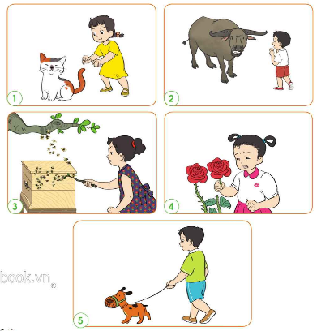
Việc làm nào dưới đây là an toàn?
Việc làm nào là không an toàn? Vì sao?
Thảo luận nhóm
và chia sẻ với bạn

Slide 15
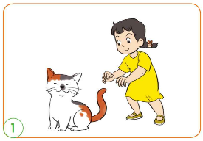
Không nên kéo đuôi mèo vì có thể bị mèo cào, cắn.

Slide 16
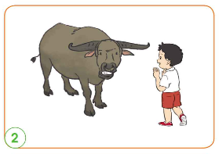
Không nên đứng trước đầu trâu bò vì bạn có thể bị húc.

Slide 17
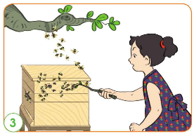
Không nên chọc vào tổ ong vì có thể bị chúng đốt gây bị thương hay chết người.

Slide 18
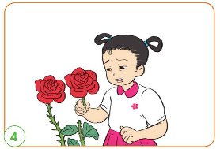
Không nên ngắt hoa vì có thể bị gai đâm vào tay gây chảy máu.

Slide 19
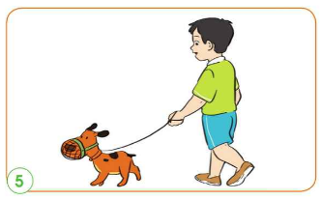
Khi dắt chó đi dạo cần rọ mõm để bảo đảm an toàn.

Slide 20
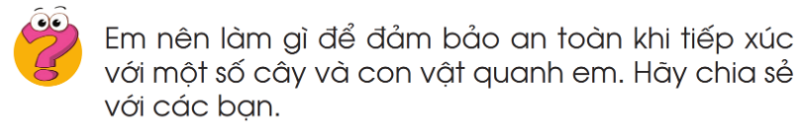

Slide 21
Lưu ý
Khi tiếp xúc với một số cây và con vật, chúng ta cần cẩn thận để tránh xảy ra những tổn thương đáng tiếc cho cơ thể và người xung quanh.
Chúng ta cần báo cho bạn bè người thân giúp đỡ nếu bị thương khi tiếp xúc với cây cối hoặc với con vật

Slide 22
HOẠT ĐỘNG 3
Xử lí tình huống

Slide 23
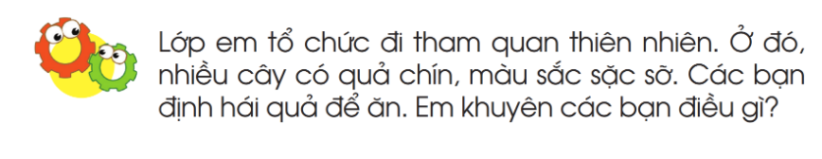
Em khuyên bạn: Không nên hái quả lạ trên cây mọc ở bên đường hay trong rừng ăn vì có thể gây ngộ độc cho cơ thể.

Slide 24

Dặn dò:
-Về tìm hiểu thêm những cây và con vật quanh em có thể gây mất an toàn.
-Nêu những biện pháp cần phòng tránh khi tiếp xúc để chia sẻ với bạn trong buổi học sau.

Slide 25
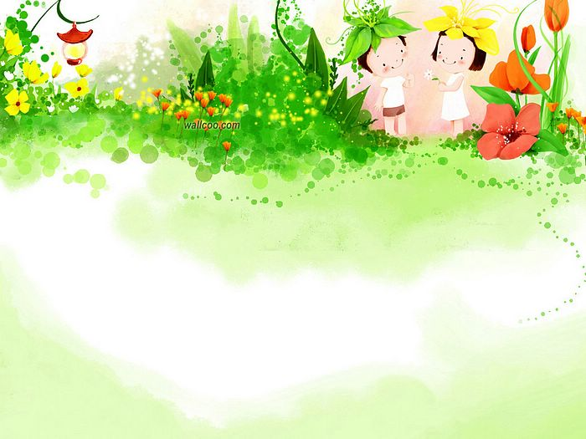

CHÚC THẦY,CÔ VÀ CÁC EM SỨC KHỎE
CHÀO TẠM BIỆT

Slide 26
Kiểm tra bài cũ
?
Hãy kể tên những việc em đã làm trong tuần để bảo vệ vật nuôi

